Slide 1
Древнерусская живопись
К временам Киевской Руси относятся появление церковной живописи и зарождение особого отношения в русской культуре к иконе. Широкую панораму живописи той поры дают мозаичные и фресковые произведения Софийского собора в Киеве. Все они посвящены важнейшим библейским сюжетам и отображают своеобразное видение православного христианства русскими и византийскими мастерами.

Slide 2
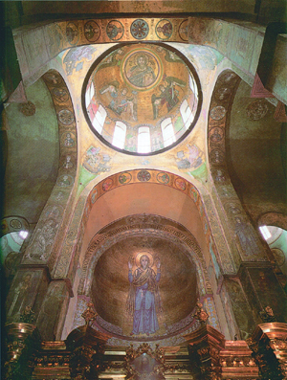
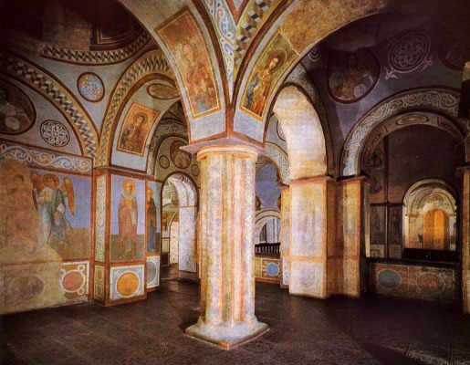

Slide 3
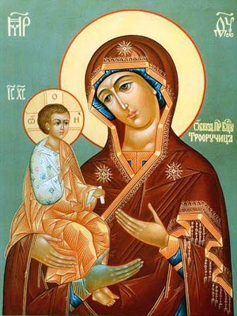
В 988 году Киевская Русь приняла христианство в его восточном византийском варианте.Вместе с религией Русь унаследовала от Византии и художественные традиции,одной из которых было украшение храмов росписями и иконами.
В искусствоведении иконами обычно называются изображения, выполненные в рамках восточнохристианской традиции на твёрдой поверхности (преимущественно на липовой доске, покрытой левкасом, то есть алебастром, развёденным с жидким клеем) и снабженные специальными надписями и знаками.

Slide 4
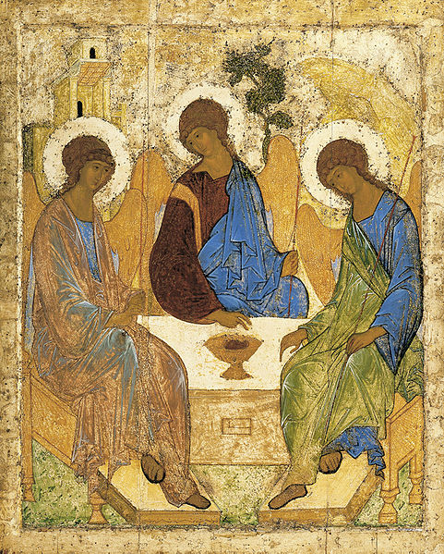
АНДРЕЙ РУБЛЕВ-наиболее известный и почитаемый мастер московской школы иконописи.
Наиболее крупные работы Андрея Рублева – иконы, а также фрески в соборе Успения во Владимире (1408). В к. XIV — н. XV в. Рублев создал свой шедевр — икону “Троица” (находится в Государственной Третьяковской галерее, на сюжет "гостеприимство Авраама". Традиционный библейский сюжет он наполнил глубоким поэтическим и философским содержанием. Отойдя от традиционных канонов, поместил в центре композиции единственную чашу (символизирующую жертвенную смерть), а ее очертания повторил в контурах боковых ангелов. Центральный (символизирующий Христа) ангел занял место жертвы и выделен выразительным контрастом пятен темно-вишневого и голубого цветов.

Slide 5
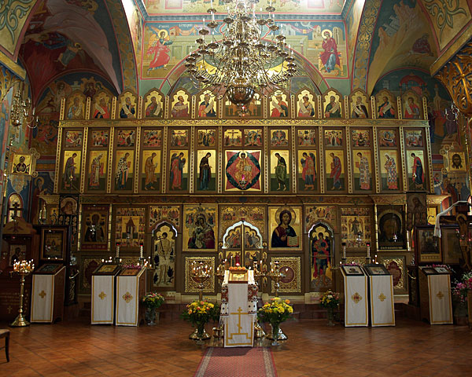
В церкви иконы помещали на стенах,столбах и алтарной преграде.В 14-15 веках низкая алтарная преграда превратилась в высокий иконостас,отделявший прихожан от алтаря.
Иконостас стал системий священнах образов,в которой иконы с изображением Христа,Богоматери,апостолов,святых и праздников располагались рядами в определенном порядке.Иконы часто украшали окладами из серебра,золота и драгоценных камней,которые могли закрывать икону почти целиком,оставляя видимыми только лики.

Slide 6
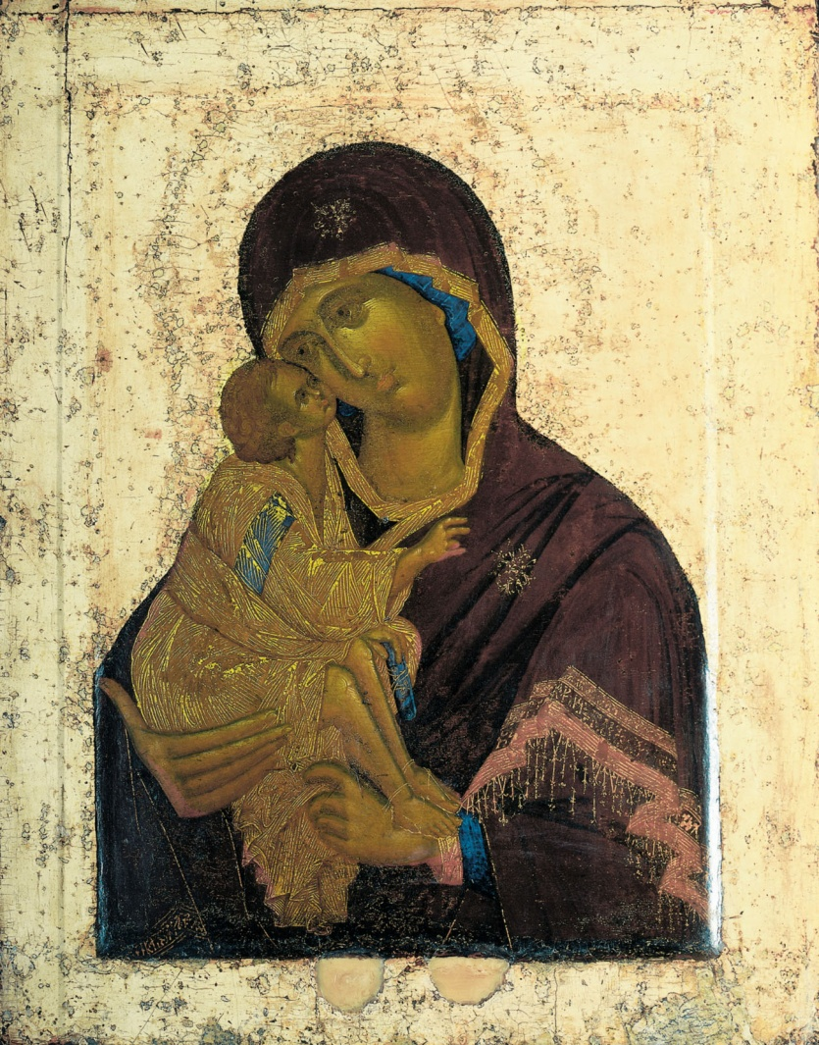
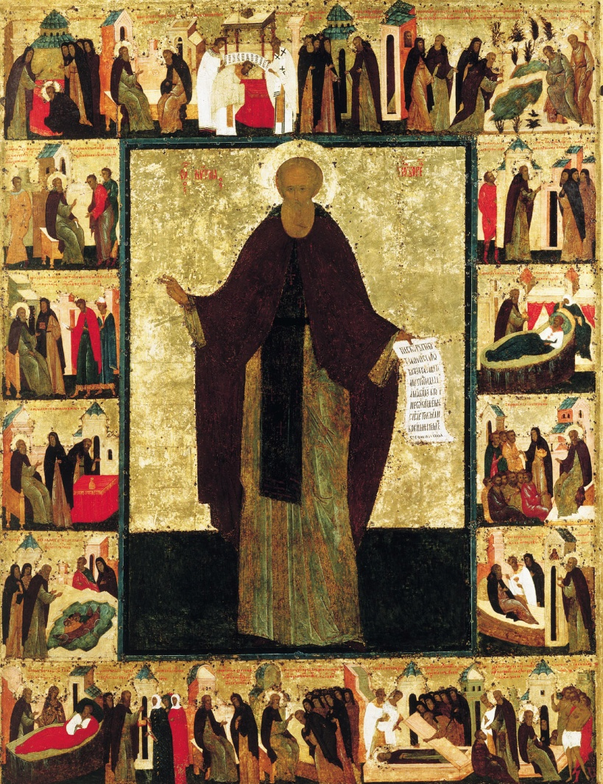
С конца 14 века Москва стала культурным центром русского государства.Здесь работали три великих мастера древнерусской живописи:Феофан Грек,Андрей Рублев и Дионисий.

Slide 7
новые слова и выражения
икона
иконопись
иконописец
иконостас
живопись
живописец
искусство
мозаика
фреска
миниатюра
лубок
роспись

